Slide 1
Организация сетевого взаимодействия руководителей муниципальных методических объединений в образовательном округе
Яшутина Татьяна Владимировна
учитель информатики
МБОУ «Кулундинская СОШ №3»

Slide 2
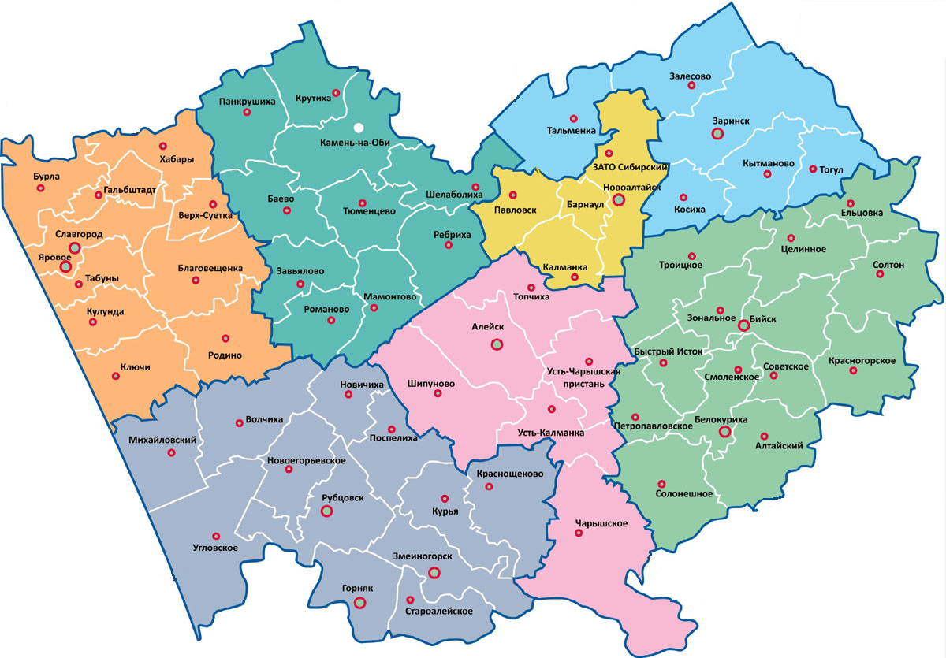
Славгородский образовательный округ

Slide 3
Площадки взаимодействия
Электронная почта
АИС «Сетевой край. Образование.»
СДО «MOODLE»
Сайты
Облачные технологии: Яндекс-диск, Google-диск
Видеоконференцсвязь
Социальные сети
Системы обмена мгновенными сообщениями и т.д.

Slide 4
http://altinf.akipkro.ru/

Slide 5
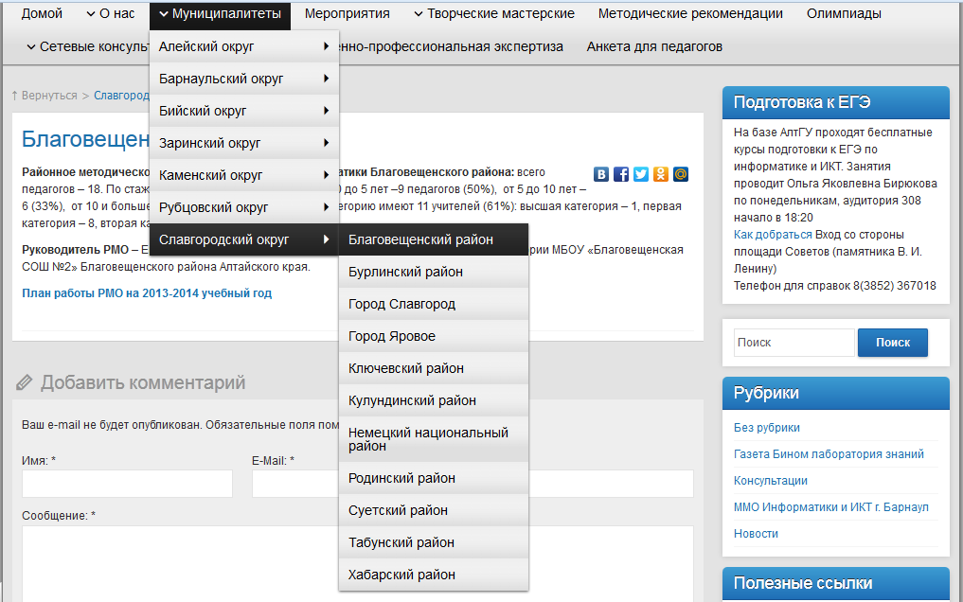

Slide 6
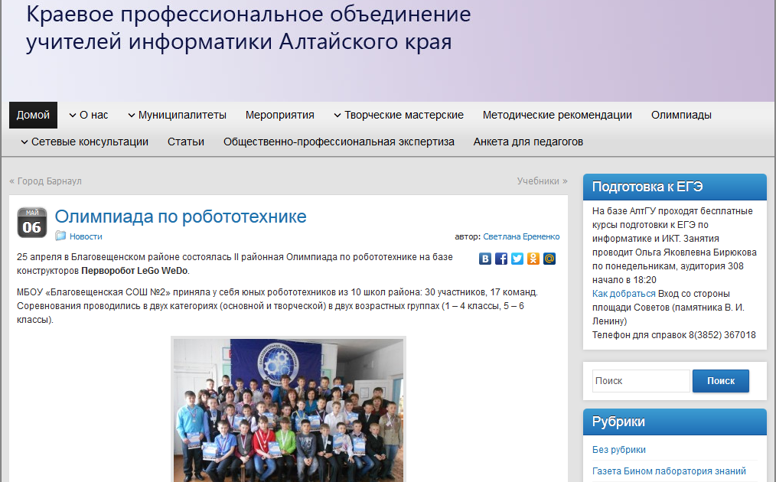

Slide 8
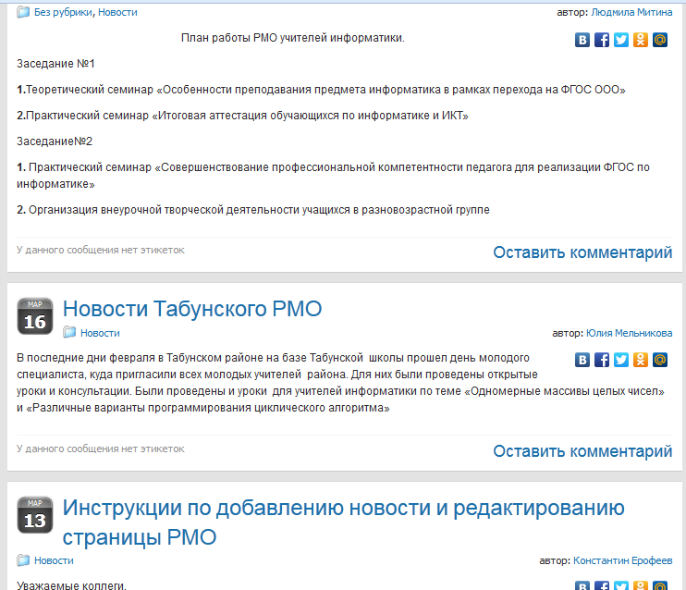

Slide 11
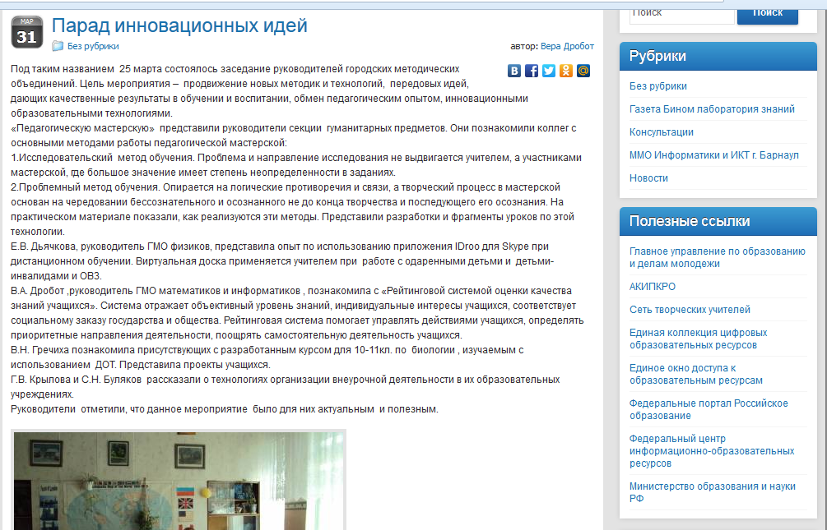

Slide 12
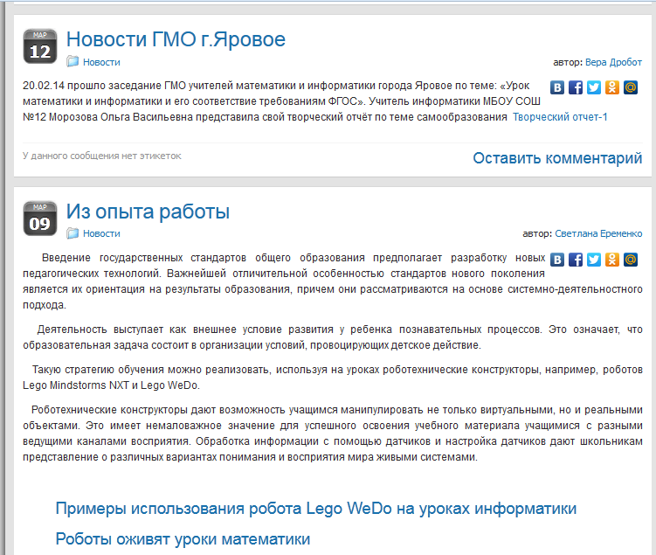

Slide 13
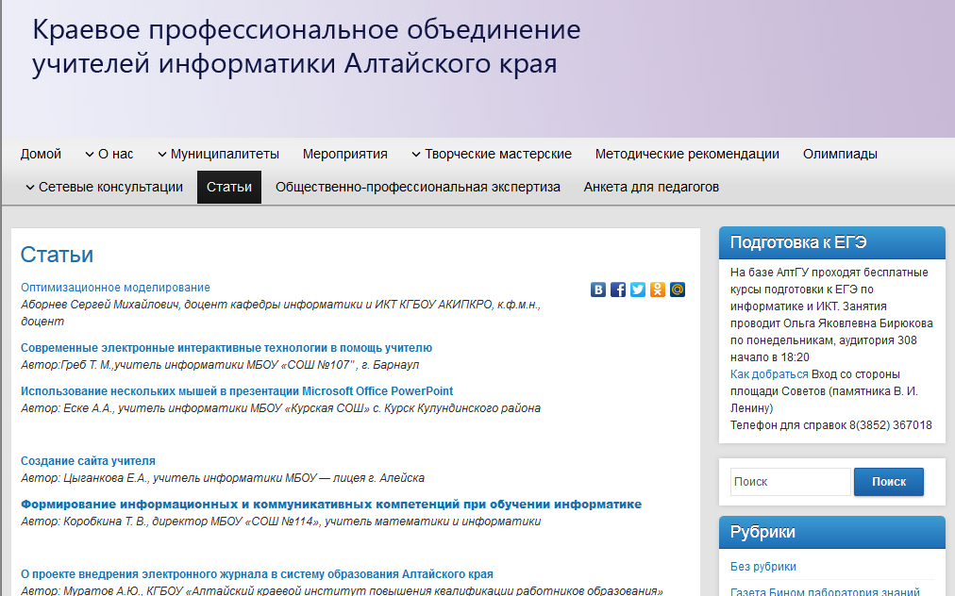

Slide 14
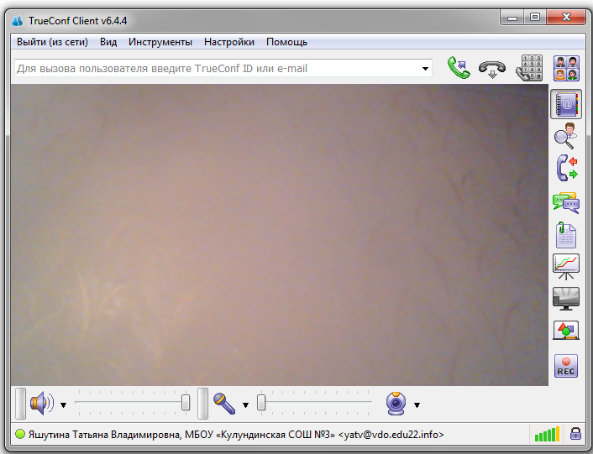
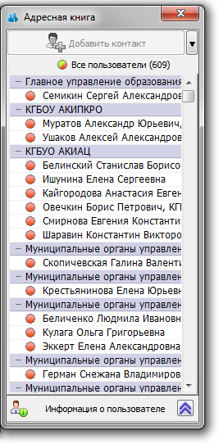
Видеоконференцсвязь TrueConf

Slide 15
Организация взаимодействия

Slide 16
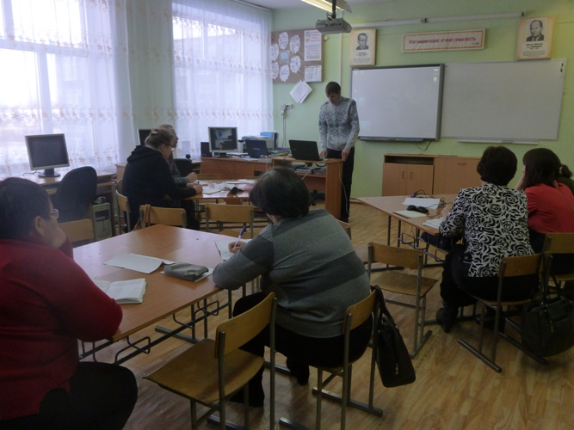

Slide 17
Результаты взаимодействия
100% выполнение плана КПО учителей информатики в части «Размещение информации в Новостной ленте» по Славгородскому округу
73% муниципальных методических объединений учителей информатики округа разместили сведения о своих МО на краевом портале КПО
15% от общего числа всех размещенных методических материалов на сайте составляют материалы учителей информатики Славгородского округа
Использование видеоконференцсвязи TrueConf для проведения заседаний МО

Slide 18
Проблемы
Слабая активность педагогов
Недостаток времени

Slide 19
Задачи на перспективу
100% использование сайта КПО учителей информатики ММО округа
Ведение плана совместной деятельности
Расширение использования видеоконференцсвязи TrueConf
Использование средств Google-диск

Slide 20
Спасибо за внимание!

